Slide 1
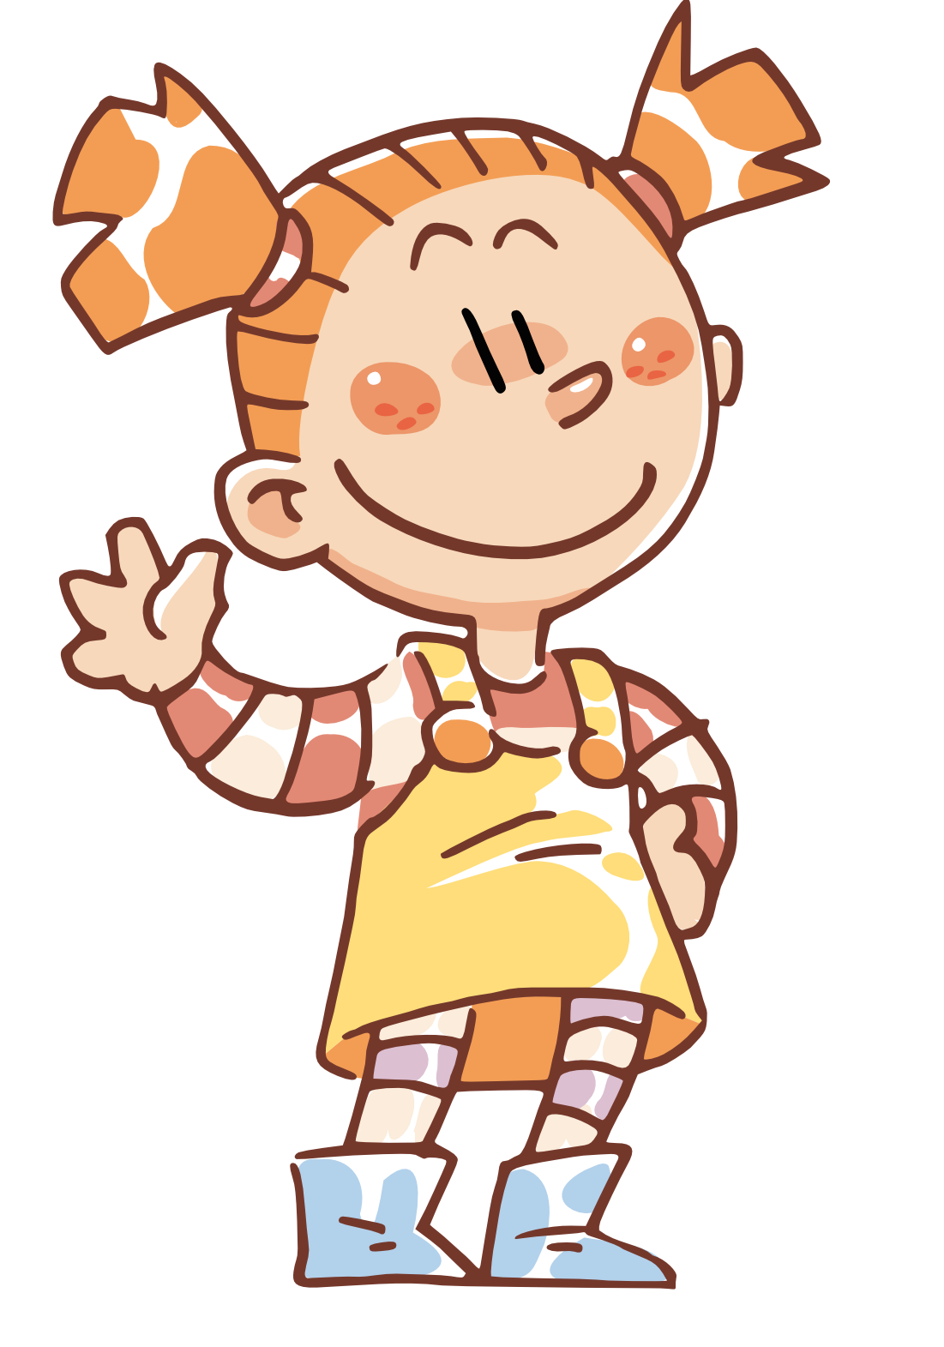



Torino
05 novembre 2018
Regione Piemonte
La sfida del sostegno alle famiglie oggi
Paola Milani,
Università di Padova, LabRIEF

Slide 2
Il contesto
europeo
Perché?
Tre macro-obiettivi del sistema di Welfare nei Paesi Occidentali
Assicurare il “migliore interesse del bambino” (CRC 1989)
Contrastare la povertà e la marginalità sociale (REC 2013/112 EU)
Sostenere la genitorialità (parenting support, REC 2006/19 EU)
Il contesto italiano
Il presupposto: ambiente familiare (+educazione) e sociale positivo (-povertà) = pieno sviluppo dei bambini e dei giovani = + equità e inclusione sociale
L. 285 /1997
L. 328 / 2000
L. 149 / 2001
Linee di indirizzo Naz. sull’aff. familiare 2012
Linee di indirizzo Naz. sulle comunità 2017
Linee di indirizzo Naz. sulla vulnerabilità familiare 2017
D.Lgs.147/2017 REI, misura unica nazionale di contrasto
alla povertà

Slide 3
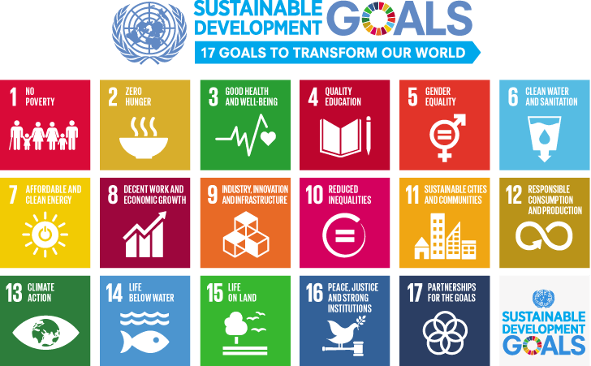

La vulnerabiltà familiare come spazio di speciale opportunità per mettere in campo interventi orientati alla prevenzione politiche comprensive, integrate e multidimensionali basate: sull’approccio dei diritti (CRC 1989); sull’effettivo equilibrio tra servizi universali e mirati: attenzione specifica sia all’intervento precoce e ampio che ai gruppi di adulti e bambini vulnerabil; sull’effettivo coinvolgimento degli stakeholders (inclusi i bambini); sull’evidence-based approach al policy making; sull’integrazione degli interventi di family and parenting support con quelli di protezione e cura dei bambini: grande investimento sulle competenze genitoriali
^{REC 2006/19/UE:} ^{positive parenting}
REC 2013/112/UE: breaking the cicle of sociale disadvantage
Agenda 2030 Sustainable Development (Unesco, 2015)

Slide 4
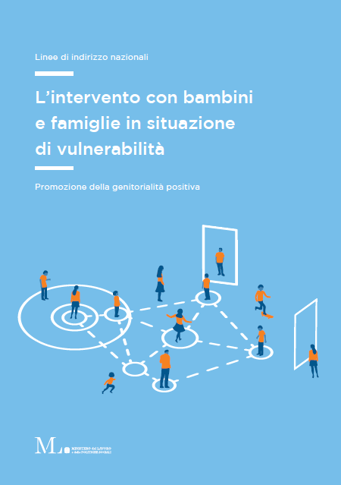
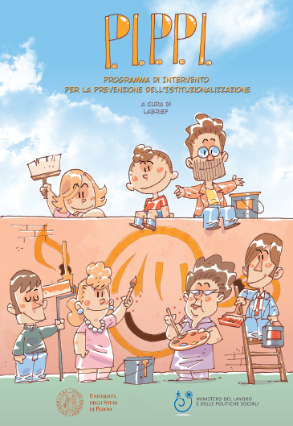
Il continuum Promozione, Prevenzione, Protezione
0.10: L’accompagnamento di b. e fam. in situazione di vulnerabilità è un ambito fond. del lavoro di cura e protezione dell’infanzia, inteso come l’insieme degli interventi che mirano a promuovere condizioni idonee alla crescita (promozione), a prevenire i rischi che possono ostacolare il percorso di sviluppo (prevenzione) e a preservare e/o proteggere
la salute e la sicurezza del bambino (area della tutela o protezione)
Sostegno alla genitorialità
Promozione
prevenzione universale / primaria
Es. Campagne informative
Linee Indirizzo sull’intervento con bambini e fam. In situazione di vulnerabilità (2017)
Servizi accoglienza
- Linee Indirizzo Affido (2012)
- Linee Indirizzo Comunità (2017)
Famiglie a rischio di maltrattamento
Vulnerabilità sociale
Famiglie che ricevono servizi in Protezione dell’Infanzia
Famiglie
« ben-trattanti »
Famiglie che presentano
difficoltà psico-socio-educative-economiche
Famiglie segnalate ai servizi di Protezione o all’AG
Prevenzione secondaria/ selettiva
Orientata alla prevenzione di un certo livello di rischio
Es. Home visiting
Prevenzione mirata/terziaria
Orientata gestione di situazioni già problematiche
minori fuori famiglia, affido, comunità

Slide 5
Metodo di lavoro
Linee di Indirizzo
Dati sperimentazione P.I.P.P.I.
Letteratura scientifica
Evidence based
Stakeholders: saperi dell’esperienza
(Regioni, Province, Comuni)

Slide 6
Ricerca partecipativa e trasformativa
Quale ricerca può produrre risultati trasferibili? A quali condizioni?
Ricerca su/ per/ con la pratica
Programmi
Politica (procedure per la pratica)
LINEE DI INDIRIZZO
Pratica con le famiglie (servizi)
«Abbiamo creato piccole eccezioni che cambiano la vita di centinaia di persone, ma non abbiamo imparato a rendere regole le eccezioni che cambiano la vita di migliaia di persone»
^{Schorr (1997, p. xiii)}
Formazione iniziale e continua (tutoraggi)

Slide 7
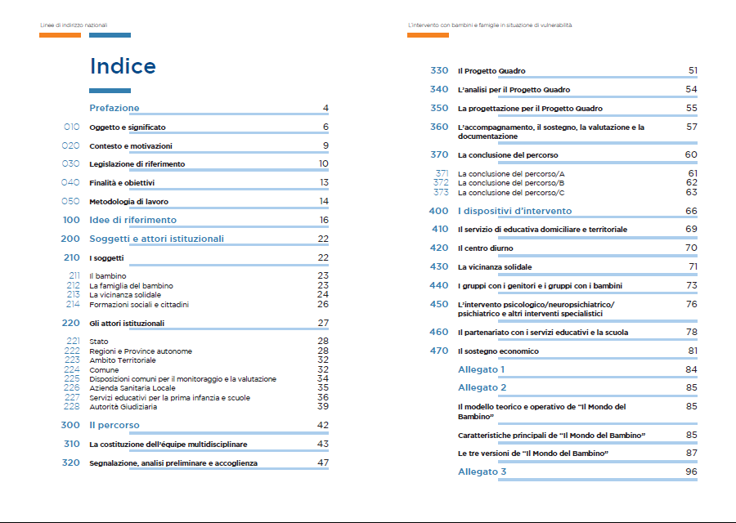

Slide 8
Come diventano umani gli essere umani?

Slide 9

Early childhood development (ecd) = periodo che va dalla gravidanza agli 8 anni circa, che concerne l’area cognitiva, socio-emozionale, del linguaggio e della salute fisica.
Lo sviluppo fisico, neurologico e psicologico del bambino non è automatico, ma avviene in risposta a stimoli sociali e interpersonali.
L’ecd è il trampolino di lancio dell’intera vita: sostanziale influenza sulle basi dell’apprendimento, del successo scolastico, della partecipazione economica, della cittadinanza sociale e della salute

Slide 10
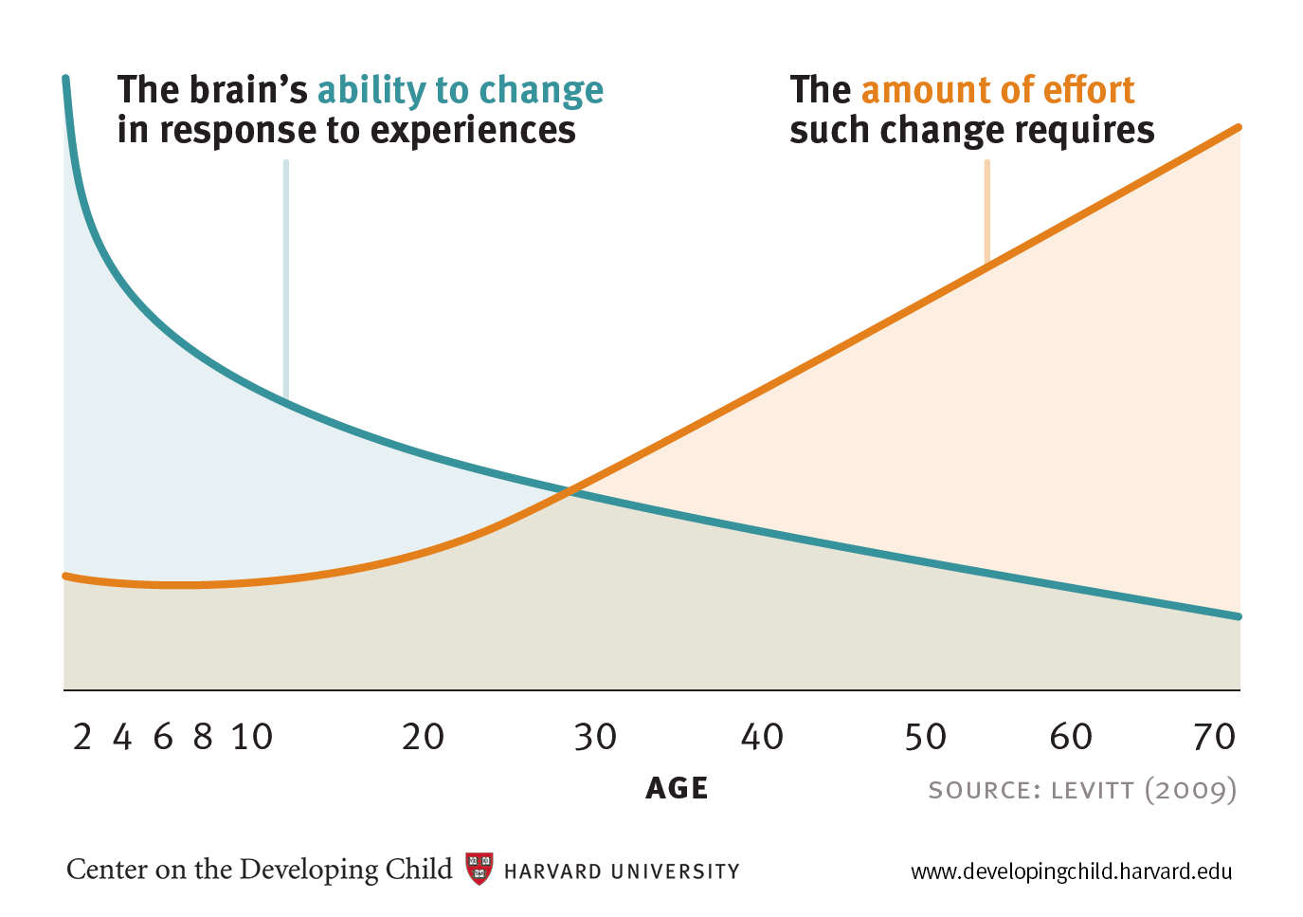
Un quarto dell’architettura del cervello viene modellata durante la gravidanza, i restanti ¾ dopo.
Gran parte di questi 3/4 viene modellata nei primi tre anni dopo la nascita, ma la finestra di opportunità per il suo sviluppo non termina con il terzo compleanno di un bambino: i primi mille giorni e oltre

Slide 11
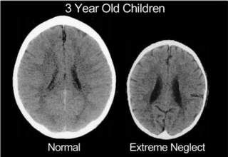
Ricerche neuroscientifiche sulla plasticità cerebrale
Il trauma cerebrale dovuto a negligenza severa su un bambino di 3 anni
Fonte: www.ChildTrauma.org
ECD: lo sviluppo positivo dei bambini si fonda, sin dalla nascita, su ambienti familiari caldi e responsivi e relazioni supportanti che garantiscono l’attivazione di circuiti cerebrali robusti, che a loro volta rendono possibile l’emergere delle diverse capacità umane, edificando le basi della salute fisica e mentale e, in ultima analisi, del benessere, anche economico.
Giorno di stage P.I.P.P.I. 2
Giorno di stage P.I.P.P.I. 2

Slide 12
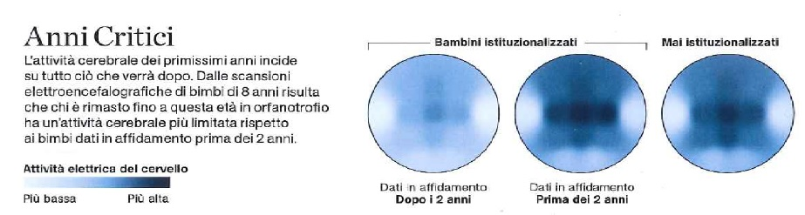
Ricerche neuroscientifiche, stress e resilienza
Hurt, 2014
Giorno di stage P.I.P.P.I. 2
Giorno di stage P.I.P.P.I. 2
Notes:
https://www.youtube.com/watch?v=pnF21M30U_U
https://www.youtube.com/watch?v=JywfTYdKpHc
tps://www.youtube.com/watch?v=CmEX3Z_9PZk

Slide 13
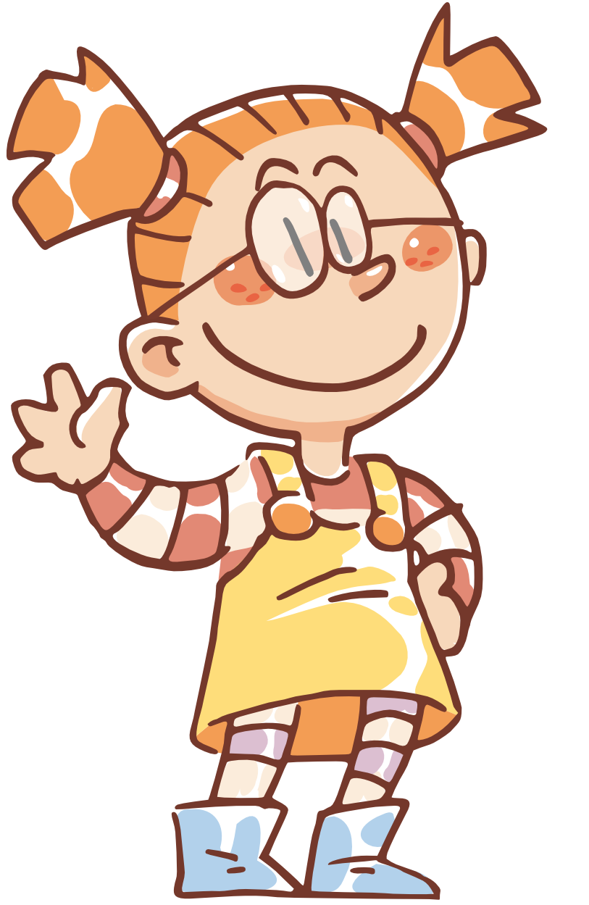
Ereditarietà genetica? !?
Vincere la “lotteria genetica” (Belsky D.W. et al., 2016) è un buon punto di partenza?
Quale rapporto tra nature e nurture (Bronfenbrenner, Ceci, 1994) … rispetto a variabili specifiche es. il rendimento scolastico dei figli?

Slide 14
^{Qualis pater talis filius ?!?}
Non è possibile pesare distintamente i geni e l’ambiente nel determinare comportamenti complessi che sono, per loro natura, multifattoriali
Il genoma umano, come quello di ogni essere vivente, interagisce con l’ambiente: è questo insieme inscindibile genoma/ambiente che deve essere considerato (Lewontin R., 2000)
Il peso dei geni sulla qualità dello crescita umana è assai più debole di quello dell’ambiente e che ciò che conta è sempre l’interazione fra i due (Domingue et al. 2015; Selzam et al., 2016)

Slide 15
2
Lo sviluppo umano è un processo altamente interattivo/relazionale e i suoi esiti nella vita non sono determinati esclusivamente dai geni.
L’ambiente in cui ci si sviluppa prima e subito dopo la nascita fornisce potenti esperienze che modificano chimicamente determinati geni in modi che poi definiscono quanto e quando questi ultimi si esprimono.
Quindi, mentre i fattori genetici esercitano potenti influenze sullo sviluppo umano, i fattori ambientali hanno la capacità di alterare l’ereditarietà familiare.
Ad esempio, i bambini nascono con la capacità di imparare a controllare gli impulsi, di focalizzare l’attenzione e conservare le informazioni nella memoria, ma le loro esperienze fin dal primo anno di vita gettano le basi per il modo in cui si sviluppano queste e altre abilità relative alle funzioni esecutive.

Slide 16
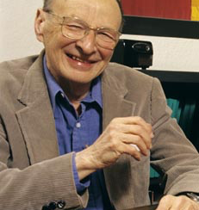
Uno dei modelli concettuali più solidi dal punto di vista scientifico, sostenuto da centinaia di ricerche in tutto il mondo, è quello di Belsky (1984, 2008), che, facendo riferimento alla teoria bioecologica dello sviluppo umano di Bronfenbrenner (1979, 1996, 2005), sostiene che la genitorialità sia la risultante di un vasto insieme di fattori, raggruppabili in tre macro-categorie

Slide 17
le caratteristiche personali del genitore: la sua storia e la sua personalità, i suoi modelli parentali di riferimento, gli eventuali problemi di salute mentale, i modelli di attaccamento, le cure genitoriali che offre ai suoi figli, le risorse a sua disposizione, il sentimento di efficacia parentale, le attitudini, le credenze, i valori, la sensibilità, lo stress, gli stili parentali, la relazione coniugale e l’alleanza parentale, ecc.
le caratteristiche personali del bambino: le sue disposizioni fisiche e psicologiche e soprattutto i suoi bisogni di sviluppo
le caratteristiche sociali e contestuali: l’insieme di elementi che esercita un’influenza indiretta sulla genitorialità e che costituisce l’ambiente nel quale il bambino cresce e che può, o meno, garantire il sostegno informativo, cognitivo, affettivo, relazionale, materiale, economico di cui i genitori nelle società occidentali necessitano per come la genitorialità è investita socialmente, per l’impatto, non perché i genitori sono défaillants

Slide 18
La teoria bioecologica dello sviluppo umano aiuta a comprendere che se vogliamo farci un’idea corretta di come cresce la pianta, dobbiamo spostare l’attenzione dal seme al suolo e a tutti gli elementi (clima, luce, esposizione, qualità dell’aria, dell’acqua, ecc.) che costituiscono l’ambiente che la circonda: collegando la manifestazione dei bisogni dei bambini alle circostanze che hanno vissuto o vivono, potremo meglio comprendere cos’hanno da dirci.
Ha scritto di recente un oncologo spiegando la rivoluzione in atto nelle terapie dei tumori:
“Alcuni dei più recenti farmaci nella terapia del cancro, come le terapie immunitarie, cambiano il suolo, non il seme, rendendo così le nicchie occupate dal cancro nel corpo meno ospitali per le cellule tumorali a crescere. Nel 2017, mentre l’enfasi dell’oncologia si sposta su un focus più equilibrato su seme e suolo - verso il “tutto” - vediamo la nascita di nuove direzioni nella medicina. Il contesto, stiamo riscontrando, è cruciale. Studiare i cattivi attori in isolamento fornisce solo un quadro parziale della malattia reale. Il cancro è certamente il prodotto di una cellula maligna - ma anche un prodotto di una relazione maligna tra le cellule. È una lezione che potremmo desiderare di estendere ad altre parti della nostra società e di noi stessi”
(S. Mukherjee, https://medium.com/wordsthatmatter, consultato dic. 2017; Milani, 2018).

Slide 19
La genitorialità come nozione multideterminata e multidimensionale:
“La comprensione della genitorialità esige di prendere in considerazione diversi fattori prossimali e distali, descritti in questo modello concettuale integrato”
(Lacharité et al., 2015, p. IX)
Considerare la genitorialità in maniera aperta, contestuale e dinamica (Milani, Zanon, 2015): in relazione con l’altro genitore, la famiglia allargata, i vicini, e gli altri soggetti presenti nell’ambiente socioculturale e in una prospettiva evolutiva

Slide 20
Un bambino che nasce oggi in Giappone ha la possibilità di vivere 43 anni di più di un bambino che nasce in Sierra Leone; in Australia c’è un gap nell’aspettativa di vita fra gli indigeni e i non indigeni di 20 anni; circa 11 milioni di bambini muoiono oggi nel mondo prima di compiere il quinto anno di vita, ma il 98% di questi abita nei paesi in via di sviluppo, ecc.
Come mai?
Secondo l’OMS, le “determinanti sociali della salute” sono le condizioni in cui le persone nascono, crescono, lavorano, vivono e invecchiano, e la più ampia serie di forze e sistemi che modella la vita quotidiana.
Queste forze comprendono sistemi economici, programmi di sviluppo, norme e politiche sociali e sono ritenute tra i principali fattori che incidono sulla salute, ancor più dell’assistenza sanitaria, che sembra incidere sulla salute complessiva dell’individuo solo per il 20%.
La povertà, l’esclusione sociale, la mancanza di abitazione, la debolezza dei sistemi sanitari sono oggi le maggiori cause di malattie e morte a livello mondiale.

Slide 21

Quindi !?!

Slide 22
Cinque buone notizie :
la povertà non è un destino
l’intelligenza non è un’eredità: le abilità si formano, contano molto, sono molteplici e dipendono dal complesso dell’educazione cui il soggetto ha la chance di accedere
la distinzione “nature versus nurture” è obsoleta
la riuscita scolastica non è una fortuna
la malattia non è inevitabile
i bambini non scelgono la famiglia in cui nascere, ma la società può arricchire le opportunità dei bambini e dei ragazzi per far fiorire il loro potenziale

Slide 23
Abbiamo grandi responsabilità perchè abbiamo grandi possibilità
Mobilitare il potenziale educativo delle famiglie e delle comunità per prevenire la vulnerabilità è un’azione di giustizia sociale, necessariamente mutidimensionale
  “(…) È compito della Repubblica rimuovere gli ostacoli di ordine economico e sociale, che, limitando di fatto la libertà e l'eguaglianza dei cittadini, impediscono il pieno sviluppo della persona umana e l'effettiva partecipazione di tutti i lavoratori all'organizzazione politica, economica e sociale del Paese…” Art 3, Costituzione Italiana

Slide 24
Alcune nozioni da chiarire

Slide 25

Tema del linguaggio e della capture istituzionale
Disarmare le parole?!?

Slide 26
Vulnerabilità
“una parola valigia per declinare tutte la varietà della miseria del mondo”
(Castel, 1995, p. 13)
non è una caratteristica dei singoli individui, ma dei contesti, è una possibile risultante delle interazioni dinamiche fra individui e contesti sociali (Soulet, 2014)
condizione potenziale, non in atto, può essere contrastata attraverso appropriate azioni promozionali e preventive
il concetto è connesso a quello di capacità di azione, di empowerment e di resilienza: ci aiuta a vedere la potenza intrinseca nella vulnerabilità, condizione costitutivamente umana che ci permette di riconoscere i nostri limiti e così di entrare in autentici rapporti umani (Milani, Ius, Serbati, 2013)
Poché (2008): la vulnerabilità ci attraversa in momenti diversi della nostra storia, ed è quindi provvisoria. La fragilità invece è una condizione costitutiva, trans-storica, legata alla nostra finitudine. Ad esempio, il fiore è fragile.

Slide 27
Povertà
da alcuni anni l’UE utilizza il termine disuguaglianza, nel senso di povertà relativa, piuttosto che il termine povertà
l’agenda Europa 2020 ha il suo focus sulla dimensione sociale della povertà e nella prevenzione delle disuguaglianze, quindi nella riduzione della povertà tramite processi di inclusione sociale
impossibilità di accedere ai beni esistenziali fondamentali: l’abitare, l’alimentazione, la salute, la formazione, il lavoro e i rapporti sociali (Guggisberg, D. und Kehrli, C. 2016, p. 13; Brandolini, Saraceno, Schizzerotto, 2009)
un fenomeno dinamico, multidimensionale e soprattutto silenzioso (Gregori, Gui, 2012): non sempre è visibile, quindi riconoscibile e affrontabile attraverso strategie di intervento standardizzate
pregiudica lo sviluppo del bambino sul piano psicologico (es. indebolisce l’autostima), cognitivo (es. ostacola il raggiungimento delle abilità scolastiche) e sociale (es. limita la capacità di stare in gruppo): nell’accesso alla formazione e al mercato del lavoro, i bambini che provengono da condizioni socio-economiche sfavorite hanno meno opportunità perché la condizione socio-economica della famiglia svolge un ruolo decisivo nel successo scolastico.

Slide 28
Povertà come incapacitazione, fallimento di quelle capacità che permettono la fioritura della persona e che garantiscono la possibilità di scelta fra le vite possibili (Sen, 2016): supera l’idea di mancanza di beni, individuando piuttosto la difficoltà a utilizzare le proprie capabilities e in particolare la capability relativa all’agency come elemento che impatta sul livello di benessere delle persone.
In questa prospettiva si è fatto strada il concetto di “povertà educativa” (Save the children, 2016): collegata alla povertà economica, indica specificatamente “l’impossibilità per un bambino di avere a disposizione quanto gli serve per apprendere, sperimentare, sviluppare e far fiorire liberamente le sue capacità, talenti e aspirazioni”.
La povertà educativa si manifesta nella privazione delle competenze cognitive, così fondamentali per crescere e vivere nella società contemporanea dell’innovazione e della conoscenza, ma si traduce anche in una povertà di competenze cosiddette “non-cognitive”, quali lo sviluppo delle capacità emotive, di relazione con gli altri, di scoperta di se stessi e del mondo” (Save the children, 2017, p.4).

Slide 29
La prospettiva dei bisogni evolutivi
1. Legislazione: al centro la nozione di ‘migliore interesse/interesse superiore’ del b., definibile come la soddisfazione dei suoi bisogni: ricercare l’interesse consiste nel determinare i bisogni fondamentali del b. e garantire le risposte adeguate alla loro soddisfazione
(Moro, 2002; Lamarque, 2016).
2. I bisogni del bambino presuppongono una risposta appropriata tramite la quale si potrà generare una nuova capacità.
3. I diritti dei bambini sono il rovescio dei bisogni: sono universali, quando sono soddisfatti favoriscono la sua crescita e l’espressione delle sue capacità, la fiducia in se stesso, garantiscono la possibilità di divenire un adulto autonomo e integrato nella vita sociale.
4. diritti: prerogative giuridiche di cui il b. è soggetto titolare, in virtù delle quali può esigere una risposta, ossia una misura oggettiva da parte dello Stato e in virtù delle quali gli Stati hanno il potere e il dovere, a loro volta, di definire tali misure per imporne la soddisfazione, sanzionando eventuali carenze

Slide 30
Bisogni o problemi?
I diritti dei bambini riconosciuti nella CRC hanno per oggetto la soddisfazione dei bisogni fondamentali del bambino. L’interesse del bambino è il prisma attraverso il quale apprezzare la situazione del bambino e della sua famiglia (Martin-Blachais, 2017, pp, 35-41).
Esso rimanda alla nozione di bisogno che è dunque più coerente, in questa logica, di quella di problema o criticità in quanto:
è relazionale: il bisogno si esprime dentro una relazione, implica la cura, rimanda alla responsabilità e all’ingaggio di ogni soggetto attivo nel processo di risposta;
è multidimensionale;
è dinamica: un bisogno può essere considerato non tanto una mancanza o un problema, quanto un obiettivo su cui costruire un’azione;
è ancorata al qui ed ora, alle molteplici opportunità di apprendimento insite nella routine quotidiana dei bambini, come ad esempio il momento dell’andare a letto, dell’andare in bagno, dei pasti, ecc.
è interdipendente al concetto di forza: un bisogno soddisfatto costituisce una forza, uno insoddisfatto una debolezza, ma per soddisfare un bisogno occorre far leva sulle forze e quindi osservare, analizzare per individuarle. La polarità “forza-bisogno” permette di considerare il bisogno insoddisfatto un bicchiere mezzo pieno piuttosto che mezzo vuoto, di riconoscerne la dinamica processuale;
non è stigmatizzante: il bisogno è costitutivo dell’umano e del divenire della crescita, non specifico di un particolare target di popolazione, come può essere un ‘problema’ e quindi favorisce il processo di partecipazione.

Slide 31
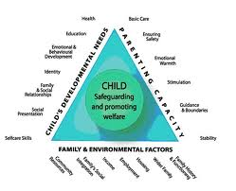
Ma quali sono i bisogni dei bambini?
Ogni modellizzazione dei bisogni del bambino comporta il rischio di normalizzazione dell’eterogeneità culturale propria di ogni società (Martin-Blachais, 2017, p. 43), ma la comunità scientifica ha bisogno di produrre dei referenziali, ossia dei modelli che possano costituire riferimento per le pratiche.
Un referenziale attualmente diffuso in molti Paesi, dalla Russia alla Nuova Zelanda passando per diversi paesi nord americani e europei e ben accreditato scientificamente (Léveillée, Chamberland, 2010), anche in quanto nato da un lavoro di tipo cross-culturale, è quello dell’Assessment Framework inglese (Department of Health, 199; 2000).
Esso mette in tensione tre assi di dimensioni:
una che rappresenta i bisogni evolutivi del bambino,
una che rappresenta le risposte dei genitori a questi bisogni
una che rappresenta l’insieme delle risorse disponibili,
dei fattori di rischio e di protezione
dell’ecosistema familiare

Slide 32
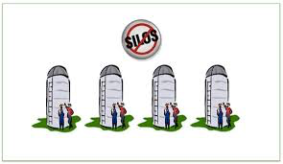

Dalla frammentazione degli interventi alla condivisione delle responsabilità

Slide 33
Un sistema integrato di servizi: articolare in modo coerente fra loro i diversi ambiti di azione coinvolti intorno ai bisogni dei bambini che vivono in tali famiglie
Integrazione inter-professionale, inter-servizi, inter-istituzionale un agire strategico coordinato e condiviso, che consenta un agire sensato tra persone, professioni, saperi, discipline, per costruire condizioni di effettiva equità nell’accesso ai servizi e quindi prevenire le disuguaglianze:
limes (esclusivo) e limen (inclusivo)
spazi sacri e spazi comuni

Slide 34

EM… arrivare al noi
La risorsa maggiore
Del servizio o per la famiglia?
Rigida o flessibile?
A tempo indeterminato o precaria?
Aperta o chiusa?
“Il gruppo di lavoro ha permesso il passaggio dall’’autoreferenzialità’ (progetto l’obiettivo e realizzo l’intervento) all’’integrazione’ (condivido l’obiettivo e la progettazione dell’intervento), al ‘partenariato’ (metto a disposizione qualcosa di mio per definire il progetto e raggiungere l’obiettivo)” (Bologna).
The team around the child
La voce degli operatori

Slide 35
La costruzione dell’équipe multidisciplinare
Raccomandazione 310.2
Garantire a ogni bambino il diritto di partecipare in prima persona al percorso di analisi e progettazione rispetto alla propria situazione insieme ai genitori, al gruppo di professionisti responsabili e ad altre figure coinvolte, tramite il confronto e l’integrazione delle differenti osservazioni, rilevazioni e opinioni rispetto a “Il Mondo del Bambino”, anche per ovviare ai rischi derivanti dalla soggettività e conseguente arbitrarietà e frammentarietà delle visioni e degli interventi.
…un esempio…
“Grazie alle frequenti riunioni di équipe, gli operatori servizi che ruotano attorno a J., 6 anni, e alla sua famiglia si incontrano e confrontano, le informazioni raccolte vengono condivise in presenza dei genitori. Quando è cambiato l’educatore domiciliare, è stata la mamma di J. a prendersi carico di trasmettere le informazioni condivise e contenute nel Triangolo di J. al nuovo educatore domiciliare”.

Slide 37
Un progetto per ogni bambino (330)
(PPE)
“Le azioni attraverso cui si analizza e si costruisce la risposta ai bisogni del
bambino sono organizzate all’interno del Progetto del bambino, definito
Progetto Quadro.
Attraverso di esso si costruisce un accordo tra tutti gli attori interessati al
pieno sviluppo del bambino (famiglia, professionisti e altre persone
coinvolte) circa i bisogni evolutivi cui rispondere e gli interventi necessari
per la realizzazione collettiva di tale risposta.
Il Progetto Quadro contiene una parte descrittiva approfondita, detta
anche “analisi della situazione del bambino e della sua famiglia”, che rileva i
punti di forza e gli elementi di preoccupazione rispetto alla specifica
situazione, secondo le dimensioni del Mondo del Bambino.
Tale comprensione è costruita a partire dalle voci del bambino e dei suoi
genitori, dei professionisti e di tutte le persone che prendono parte al
percorso di accompagnamento”.
Azione/Indicazione operativa 5 e 6
Il P. Q. è un documento unico e strutturato che contiene l’analisi della situazione e la
progettazione degli interventi a favore del bambino, delle sue figure parentali e del suo
ambiente di vita (...).
É redatto in forma scritta, con un linguaggio semplice e comprensibile a tutti i soggetti (...).

Slide 38
Il Progetto Quadro
Raccomandazione 350.1
Definire nel Progetto Quadro le azioni e le strategie più opportune per garantire la risposta ai bisogni di sviluppo del bambino.
…un esempio…
“Le azioni sono condivise in maniera ufficiale, perché sono ufficializzate e scritte nero su bianco, non è una chiacchierata tra me e la mamma. È una decisione ufficiale anche davanti all’assistente sociale. È come se avessimo preso tutti quanti assieme un impegno, guardiamo tutti in quella direzione lì. […] Prima di utilizzare questi strumenti le azioni erano pensate solo dall’educatore con l’assistente sociale: si discuteva degli obiettivi molto generali del progetto e poi l’educatore scriveva il progetto educativo. Non era detto che le cose si condividessero con la famiglia e con il bambino. Alla fine pensi e valuti da solo. Adesso sappiamo che gli obiettivi li condividiamo con la famiglia” (Educatore domiciliare)

Slide 39
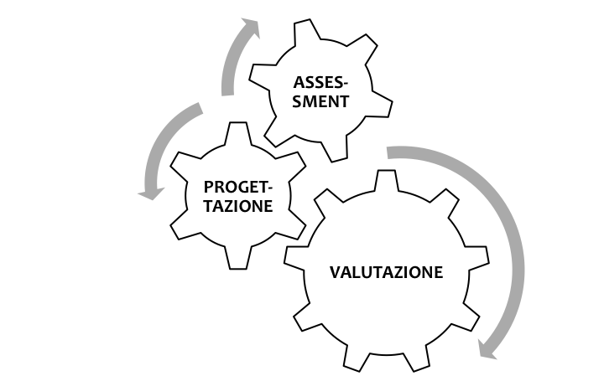
Il percorso della valutazione il conoscere dell'analisi e il trasformare della progettazione fanno parte di uno stesso processo circolare: è attraverso l’analisi che la f. acquisisce consapevolezza di sé e del bisogno di disporre di un progetto d’azione ed è nell’azione che sia la f. che i professionisti acquisiscono nuovi e continui elementi informativi sulla f. stessa
Definizione dei cambiamenti attesi , delle azioni necessarie per perseguirli e del sistema di responsabilità
Avvio del processo decisionale.
Pre-assessement e assessement (analisi) della situazione del bambino e della sua famiglia
Verifica dell’implementazione del progetto e dei cambiamenti raggiunti.
Formulazione di nuovi processi decisionali
Attenzione alle tempistiche: tempi dei servizi e tempi delle famiglie

Slide 41
Modello teorico e operativo: duplice identità
La sfida maggiore: condividere fra sistemi, istituzioni, servizi, soggetti diversi un referenziale teorico attraverso cui leggere le situazioni familiari per agire in modo condiviso

Slide 42
Perchè questo framework?
Risponde ai 41 articoli della Convenzione Internazionale sui Diritti dei bambini del 1989 (Léveillé et al., 2009).
Accorda una maggiore attenzione alle condizioni familiari e ambientali in cui vive il bambino.
Si basa su evidenza scientifica.
Integra e schematizza le conoscenze di varie discipline in diversi anni.
Si inscrive nel rinnovamento mondiale delle pratiche in materia di aiuto e protezione dell’infanzia; a questo titolo ne è il capofila.
Gli studi valutativi annunciano dei risultati promettenti (Cleaver and Walker, 2004; Pithouse, 2007; Chamberland et al, 2012).

Slide 43
Un modello cross-culturale, multidimensionale, meta-teorico e olistico
Framework adattato dai ricercatori dell’Università di Montréal (Québec) con il nome di CABE (Cadre d’Analyse des Besoins de l’Enfant) all’interno del programma AIDES (Chamberland et al. 2012), e da LabRIEF con il nome di “Mondo del bambino” (MdB in seguito) all’interno del programma italiano P.I.P.P.I.
La sfida sia per i bambini, che per le famiglie, che per l’insieme degli attori presenti nell’ecosistema (la scuola e servizi educativi per l’infanzia, gli operatori sociali e sanitari, della giustizia, dell’animazione socioculturale, ecc.) è di promuovere e salvaguardare i bisogni del bambino il suo sviluppo, in maniera olistica e multidimensionale.
Un framework che:
consente di tenere in considerazione l’insieme dei bisogni fondamentali dei bambini con il contesto familiare e sociale che ne favorisce o meno la positiva soddisfazione
permette ai professionisti sia nell’area della promozione che della prevenzione che della protezione di fare riferimento a una cornice condivisa dall’insieme degli attori, suscettibile di far emergere conoscenze trasversali, anche grazie alla condivisione di un linguaggio comune
facilita un approccio pluri-disciplinare e pluri-istituzionale concertato intorno al bambino e alla sua famiglia, garantendo collaborazione tra i diversi attori, coerenza, e quindi la co-costruzione di un progetto di accompagnamento tarato sulla specificità di questi bisogni, che saranno stati formulati nel frattempo come obiettivi da raggiungere, tramite una pluralità di azioni appropriate.

Slide 44
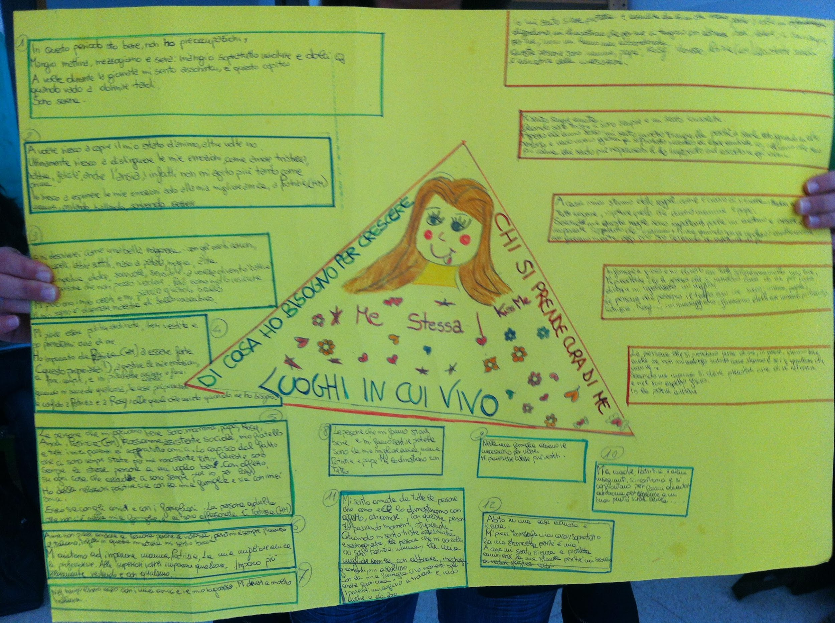

Slide 45
Gli
irrinunciabili
Diritto del bambino e della famiglia a
Partecipazione:
tenere in ampia considerazione la prospettiva dei genitori e dei bambini stessi nel costruire l’analisi e la risposta ai bisogni
Valutazione:
una valutazione multidimensionale della situazione familiare,
comprensiva di progetto pertinente, condiviso e di qualità
Notes:
(non tanto dell’allontanamento)
Debole cultura della valutazione, difformità nei sistemi regionali e municipali di Welfare, diseguaglianze di analisi, di lettura, di modelli, di interventi,
poche pratiche basate su evidenza,
no standard minimi di funzionamento e qualità,
Welfare regionalizzato

Slide 46
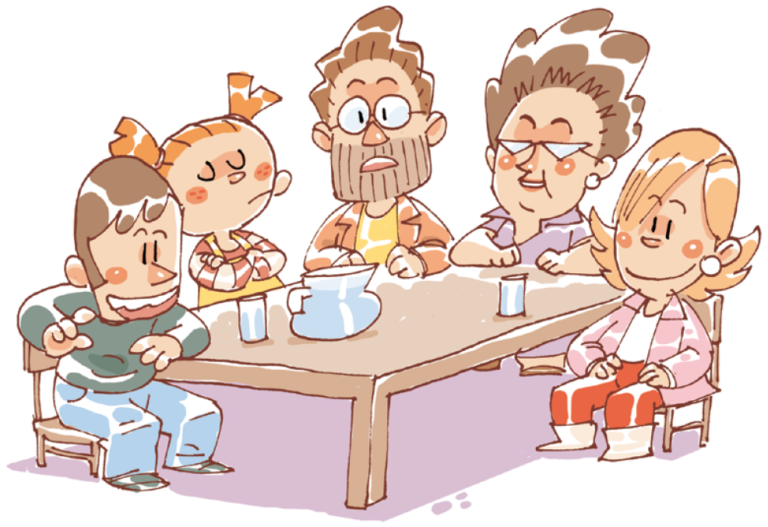
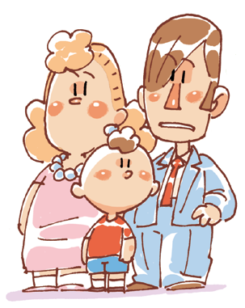
Partecipazione ?!?
Staranno
decidendo
qualcosa?!?
La Famiglia ?!?
Ci aspetta fuori dalla
porta!
Cosa staranno
dicendo di noi?
Ohi...

Slide 47
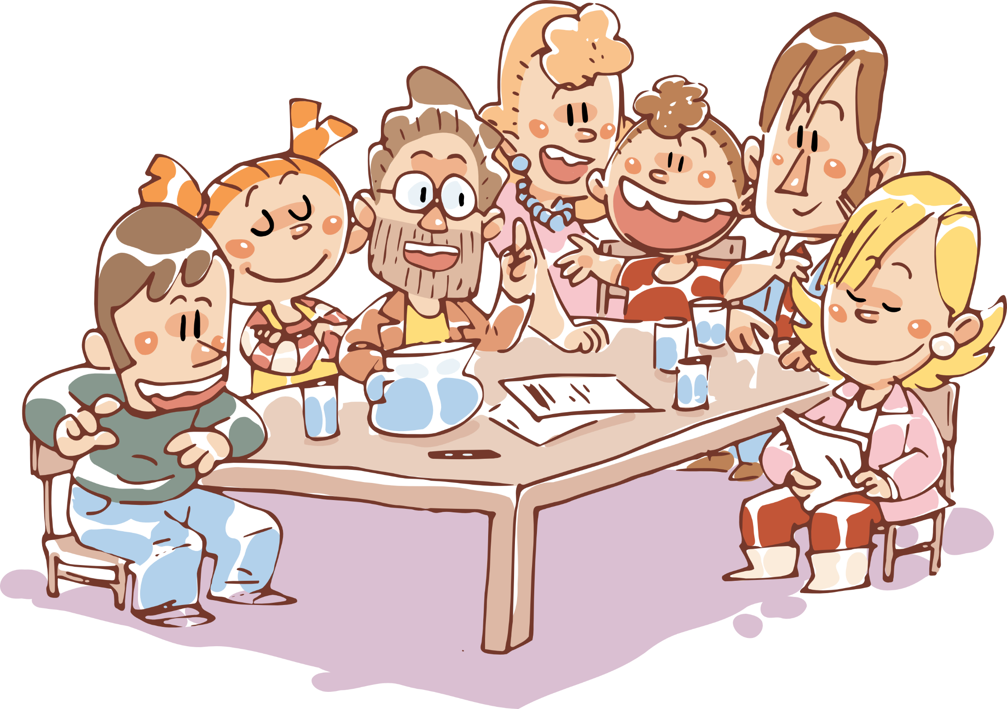
Partecipazione come diritto e
fattore predittivo di successo

Slide 48
Segnalazione, analisi preliminare e accoglienza
Raccomandazione 320.2
Accogliere la famiglia garantendo il massimo livello di partecipazione possibile dall’inizio alla conclusione del percorso di accompagnamento.
…un esempio…
“Alla mamma di G., 7 anni, il percorso di accompagnamento con l’équipe multidisciplinare è stato illustrato dall’assistente sociale e dall’educatore domiciliare. La mamma ha avuto modo di esporre i suoi dubbi e le sue preoccupazioni e, insieme ai due operatori, ha segnato sul calendario in cucina le date degli incontri dell’équipe. Le è stato anche mostrato un cartellone bianco con il Mondo del Bambino (il “Triangolo”) in cui le varie parti di cui si compone sono ancora tutte da riempire: niente è già scritto e tutto ciò che si scriverà sarà frutto del confronto”.

Slide 50
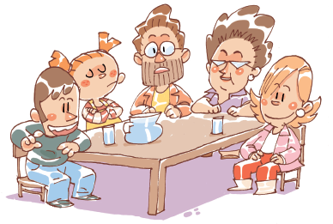
L’intensità
La coerenza
La durata
del sostegno professionale e paraprofessionale offerto ai bambini e alle figure parentali costituiscono importanti predittori di successo dell'evoluzione positiva dei bambini trascurati.
Servizi insufficienti, frammentati, discontinui sono eccellenti predittori di mantenimento o addirittura aumento delle difficoltà osservate nelle famiglie negligenti

Slide 51


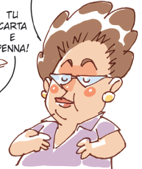


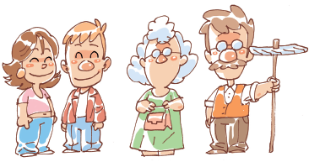

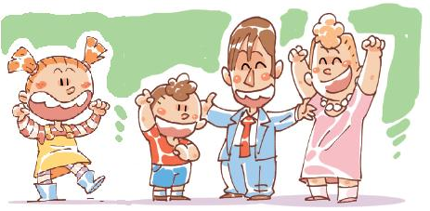

EQUIPE MULTIDISCIPLINARE
Approccio integrato e multidimensionale =
condividere le responsabilità
Presa in carico psi
Assistente sociale – case manager
Gruppo dei genitori
E dei bambini
FAMIGLIA
I dispositivi di intervento
Educatore domiciliare
Famiglia di appoggio
Scuola
REI
Notes:
Musica, sport ecc.

Slide 52
Il Servizio di Educativa Domiciliare e Territoriale
Raccomandazione 410.1
Garantire, considerata la complessità e la specificità dell’intervento del SEDT, la partecipazione degli educatori del SEDT a tutte le fasi del percorso di accompagnamento dell’équipe.
…un esempio…
“... gli educatori domiciliari sono stati il fulcro degli interventi monitorati. La loro presenza è stata garantita in tutti gli incontri di équipe con tutti i professionisti e con la famiglia, riconoscendo un loro ruolo peculiare, molto delicato e strategico. Grazie a questa esperienza e alla stretta sinergia creatasi con le altre figure, gli educatori non hanno vissuto “in solitudine” gli interventi, ma hanno potuto beneficare del costante confronto con gli altri membri dell’équipe per riprogettare in corsa gli interventi o per
trovare nuove strategie di accompagnamento”.

Slide 53
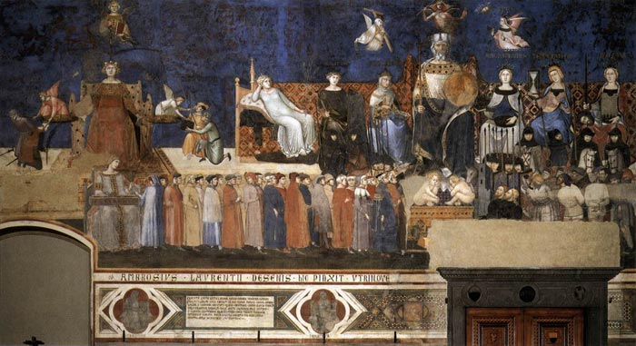
Ambrogio Lorenzetti, Palazzo pubblico di Siena, Allegoria del Buon Governo, 1338.
La Giustizia seduta in trono, sotto di lei, la figura della Concordia che regge in mano una corda, simbolo di legame e di unità. La corda passa nelle mani di alcuni cittadini in corteo. Dall’altra estremità è retta da un anziano signore dalla barba bianca. Anche lui è seduto su un trono, affiancato da sei donne che sono le allegorie della Pace, Forza, Prudenza, Magnanimità, Temperanza e Giustizia ed è sovrastato dalle virtù teologali – Fede, Carità e Speranza-.
Il signore rappresenta il Bene Comune al quale il buon governo può tendere attraverso l’esercizio della giustizia e la partecipazione attiva e concorde dei cittadini.
file:///.file/id=6571367.9547135

Slide 54
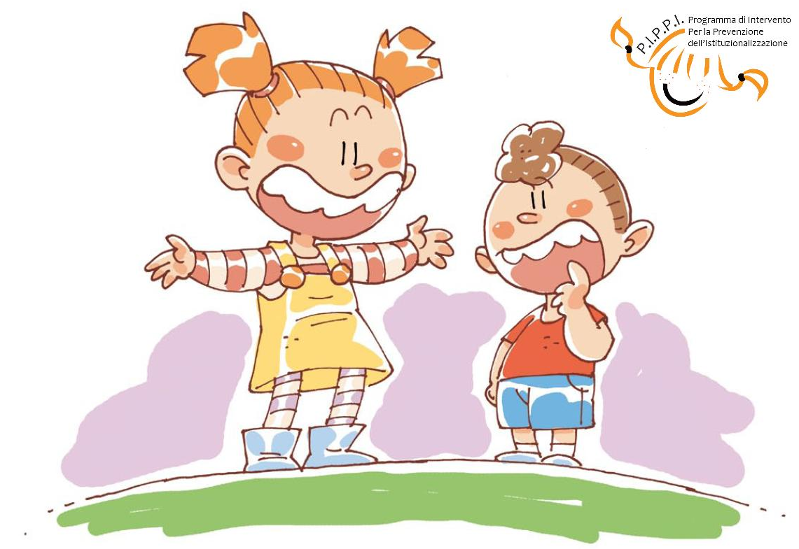
Grazie !!!
http://www.labrief.fisppa.unipd.it

Slide 55
Riferimenti bibliografici
Serbati S., Milani P. (2013), La tutela dei bambini. Teorie e strumenti d’intervento con le famiglie vulnerabili, Carocci, Roma.
Milani P., Ius M., Serbati S., Zanon O., Di Masi D., Tuggia M., (2015). Il Quaderno di P.I.P.P.I.. Teorie, Metodi e strumenti per l’implementazione del programma, BeccoGiallo, Padova, nuova edizione riveduta e ampliata.
Zanon O., Ius M., Tuggia M., Sità C., Serbati S., Di Masi D., Milani P. (2015). Il taccuino del coach, Becco Giallo, Padova, nuova edizione riveduta e ampliata.
Milani P. (a cura di) (2017). Rapporto di valutazione del Programma P.I.P.P.I. Sintesi 2015-2016, Padova, Becco Giallo.
Milani P. (2018). Educazione e famiglie. Ricerca e nuove pratiche per la genitorialità, Carocci, Roma.

Slide 56
Unesco 2015, traguardo 2030: un’educazione inclusiva per tutti.
L’Agenda 2030 per lo Sviluppo Sostenibile è un programma d’azione per le persone, il pianeta e la prosperità sottoscritto nel settembre 2015 dai governi dei 193 Paesi membri dell’ONU. Essa ingloba 17 Obiettivi per lo Sviluppo Sostenibile - Sustainable Development Goals, SDGs - in un grande programma d’azione per un totale di 169 ‘target’ o traguardi. L’avvio ufficiale degli Obiettivi per lo Sviluppo Sostenibile ha coinciso con l’inizio del 2016, guidando il mondo sulla strada da percorrere nell’arco dei prossimi 15 anni: i Paesi, infatti, si sono impegnati a raggiungerli entro il 2030.
Gli Obiettivi per lo Sviluppo danno seguito ai risultati degli Obiettivi di Sviluppo del Millennio (Millennium Development Goals) che li hanno preceduti, e rappresentano obiettivi comuni su un insieme di questioni importanti per lo sviluppo: la lotta alla povertà, l’eliminazione della fame e il contrasto al cambiamento climatico.
‘Obiettivi comuni’ significa che essi riguardano tutti i Paesi e tutti gli individui: nessuno ne è escluso, né deve essere lasciato indietro lungo il cammino necessario per portare il mondo sulla strada della sostenibilità.
L’UNICEF, nella Innocenti Report Card14, ha individuato i 10 fra i 17 Obiettivi più rilevanti per l’infanzia e la genitorialità nei Paesi ad alto reddito, fra cui i seguenti 4
obiettivo 1: povertà zero
obiettivo 4: istruzione di qualità
obiettivo 10: ridurre le disuguaglianze
obiettivo 16: pace giustizia e istituzioni forti
http://www.unric.org/it/agenda-2030
http://www.coe.int/en/web/children/child-friendly-justice
https://www.unicef-irc.org/article/1620/

Slide 57
- 2018-2019, P.I.P.P.I. 7
- 21.12.2017 Linee di Indirizzo Nazionali sull’Intervento con Bambini e Famiglie in situazione di vulnerabilità
- D.lgs. n. 147 del 2017: l’Italia ha per la prima volta nella sua storia ha una legge sulla povertà
Il Reddito di inclusione (REI) – misura unica nazionale di contrasto alla povertà – è pienamente operativo dal 1°.12.2017. Decine di migliaia di nuclei familiari vanno aggiungendosi ogni mese a coloro che nel corso del 2017 hanno richiesto il Sostegno per l’inclusione attiva (SIA), misura «ponte» che si sovrapporrà per quasi tutto il 2018 al REI.
A partire dal 1° luglio, il REI diventerà pienamente universale e gli unici requisiti che ne limiteranno l’accesso saranno di natura economica – l’assenza cioè di adeguate risorse reddituali e patrimoniali.
Si stima che nel corso del 2018 i nuclei familiari beneficiari del REI (e del SIA) potranno crescere fino a 700 mila per quasi 2,5 milioni di persone.

